Slide 1
Логочас
Правила дорожного движения

Slide 2
Развитие общей моторики
Все машины по порядку Крутить "руль" движении по кругу
Заезжают на заправку
Бензовоз, мусоровоз
С молоком молоковоз
С хлебом свежим хлебовоз
И тяжелый лесовоз

Slide 3
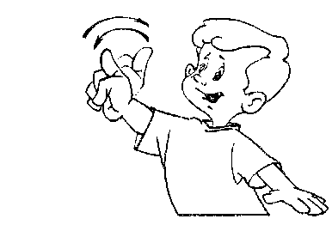
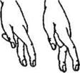
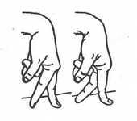
. Развитие мелкой моторики.
Красный - он один такой
Не иди, а только стой
Желтый - все еще стоим
И внимательно глядим
А зеленые - подмигнет
И свободен переход

Slide 4
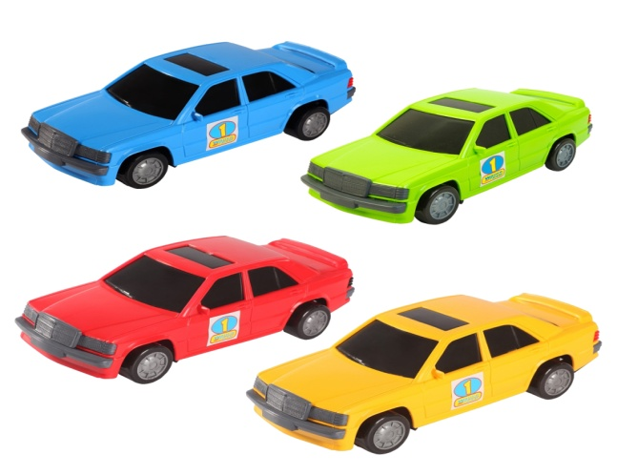
Развитие артикуляционной моторики.
Выполнять и показывать любимое артикуляционное упражнение"
Д/И "Какая машинка дальше уедет"
Дуть на игрушечные машинки

Slide 5
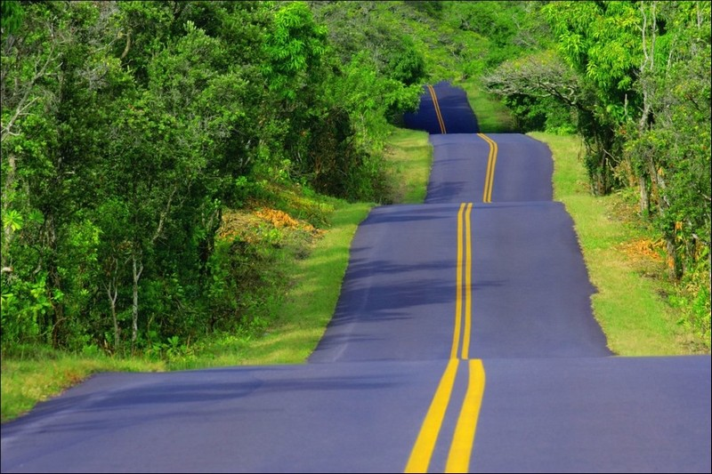
Д\И "Доскажи словечко"
Послушай стихотворение и добавь нужное слово.
1. Эту ленту не возьмешь
И в косичку не вплетешь.
На земле она лежит,
Транспорт вдоль по ней бежит.

Slide 6
2. Никогда я не сплю,
На дорогу смотрю.
Подскажу, когда стоять,
Когда движенье начинать.

Slide 7
3. Тут машина не пойдет.
Главный здесь – пешеход.
Что друг другу не мешать,
Нужно справа путь держать.

Slide 8
4.Что за транспорт такой
Что везет тебя домой.
Он бежит туда-сюда,
Упираясь в провода.

Slide 9
5. На обочинах стоят,
Молча с нами говорят.
Всем готовы помогать.
Главное – их понимать.

Slide 10
6. Под ногами у Сережки
Полосатая дорожка.
Смело он по ней идет,
А за ним и весь народ.

Slide 11
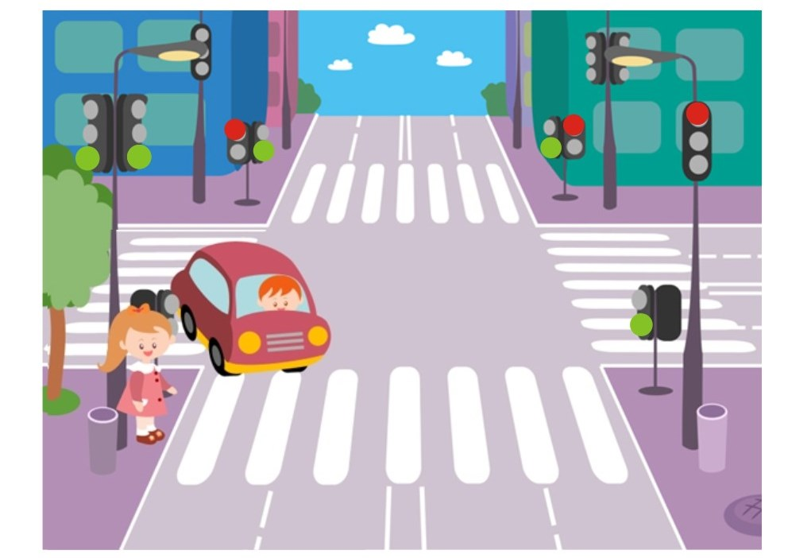
7. Две дороги долго шли
И друг к дружке подошли.
Ссориться не стали,
Пересеклись и дальше побежали.
Что это за место, Всем нам интересно.

Slide 12
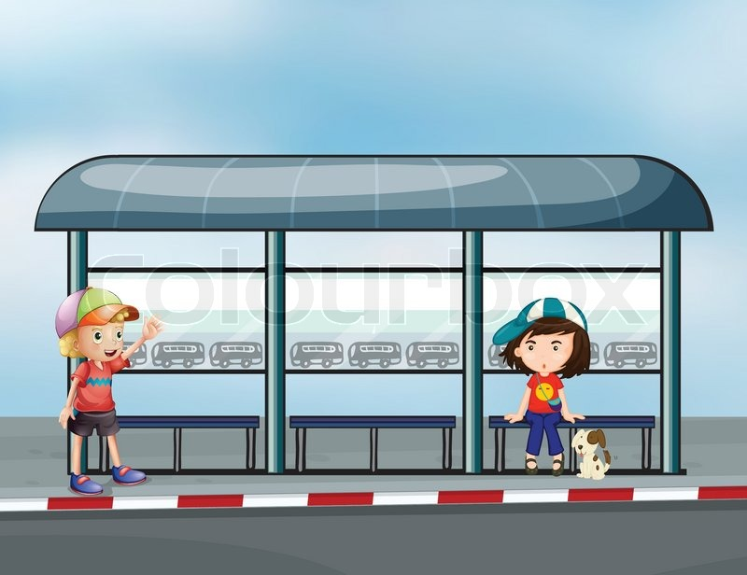
8. Наш автобус ехал-ехал,
И к площадочке подъехал.
А на ней народ скучает
Молча транспорт ожидает.

Slide 13
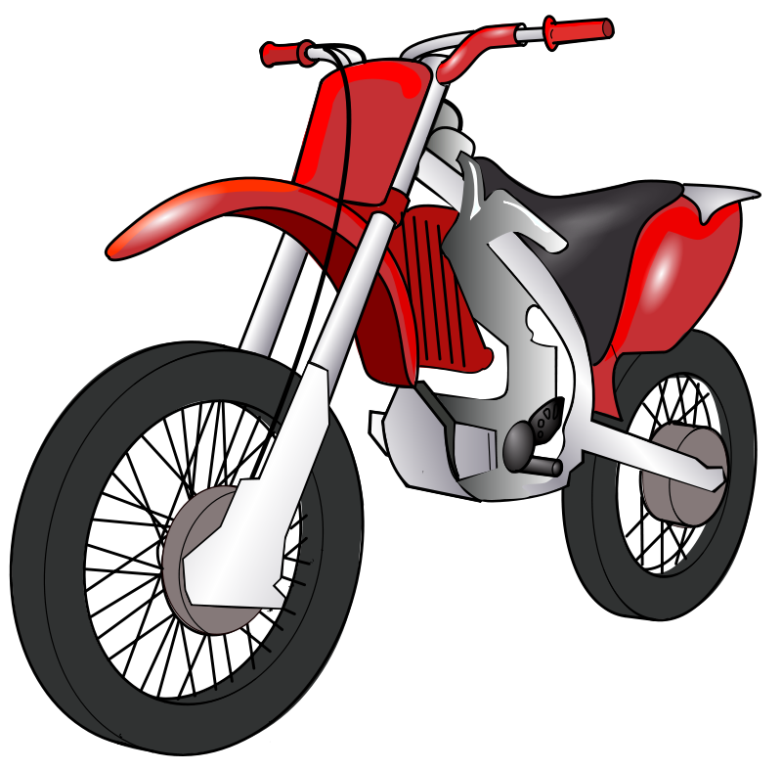
9. Двух колес ему хватает,
И мотор не подкачает.
Нужно только завести –
И счастливого пути!

Slide 14
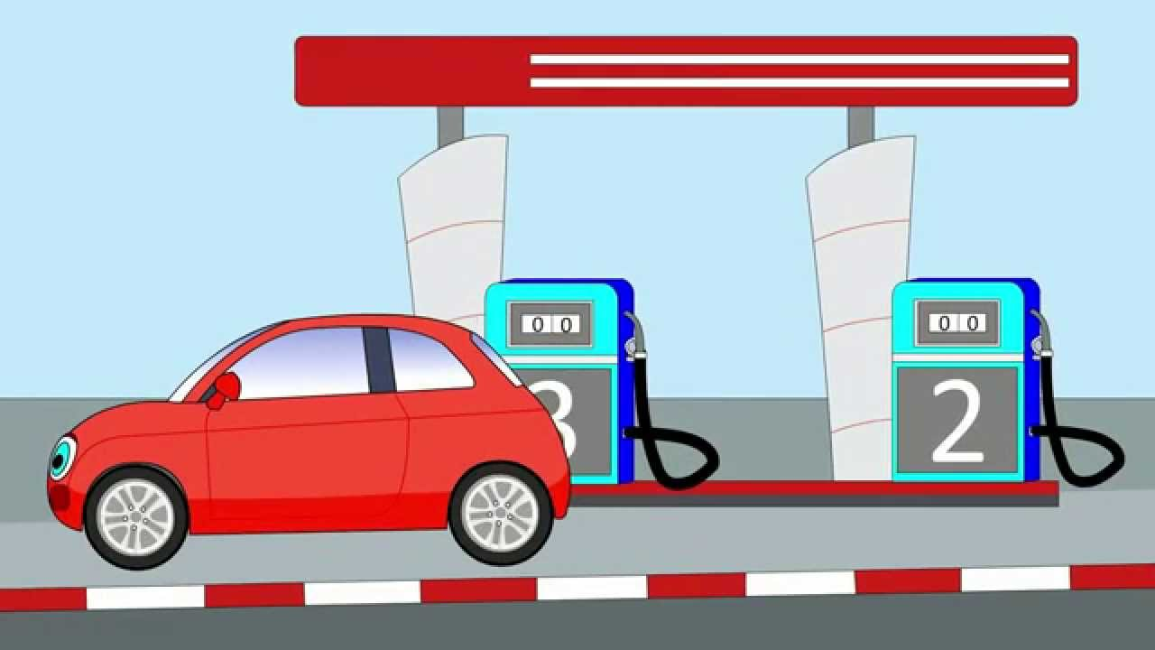
10. Это что за магазин?
Продается в нем бензин.
Вот машина подъезжает,
Полный бак им заливает.
Завелась и побежала.
Чтоб другая подъезжала.

Slide 15
Д/И "Длинные слова" Найди на картинке и произнеси перекресток, регулировщик, стеклоочиститель , пассажир
Д/И "Светофор" Услышать слова, начинающееся на мягкий согласный и поднять зеленый кружок

Slide 16
Развитие лексико-грамматического строя
Д/И " Один-много" знак, дорога, пешеход, остановка, водитель
Д/И "Он в семье чужой"
знак, значок, злак
дорога, подарок, дорожный
Д/И "Скажи наоборот"
Подъехал – отъехал, въехал – съехал, заехал – выехал, укатил – прикатил, уехал – приехал, подошёл – отошёл, пришёл – ушёл, зашёл - вышел

Slide 17

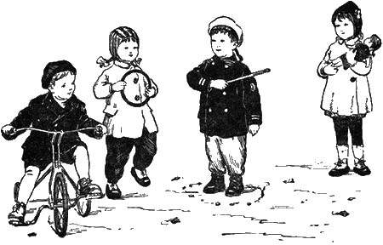
Развитие связной речи
Н Калинина Как ребята улицу переходили.
М. Ильин "Машины на нашей улице"

